Slide 1

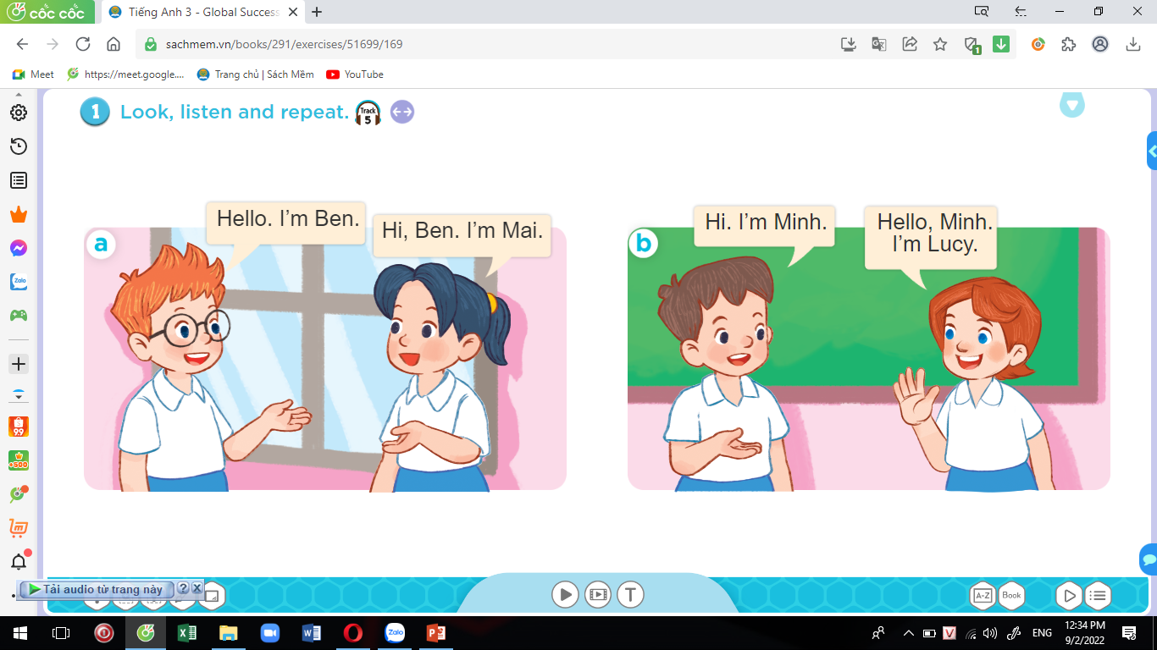
1. Look, listen and repeat

Slide 2
Monday 12th-09-2022
I: tôi
Am: thì, là
Hello: xin chào
Hi: xin chào
I’m = I am

Slide 3

Ben

Slide 4
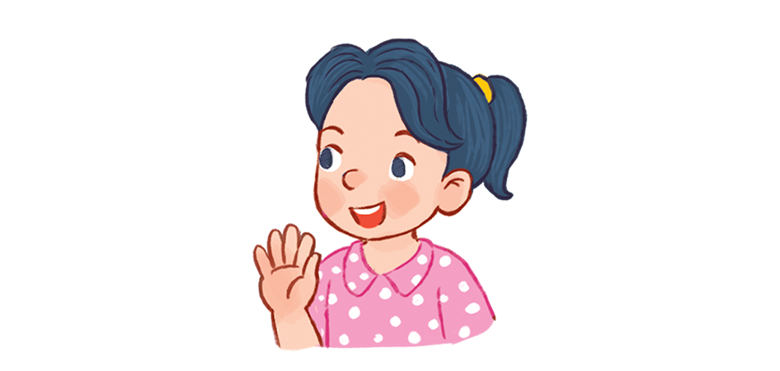
Mai

Slide 5
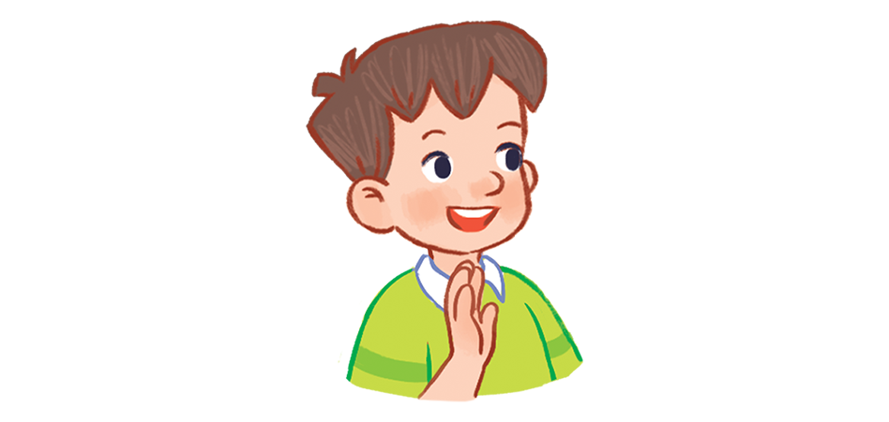
Minh

Slide 6
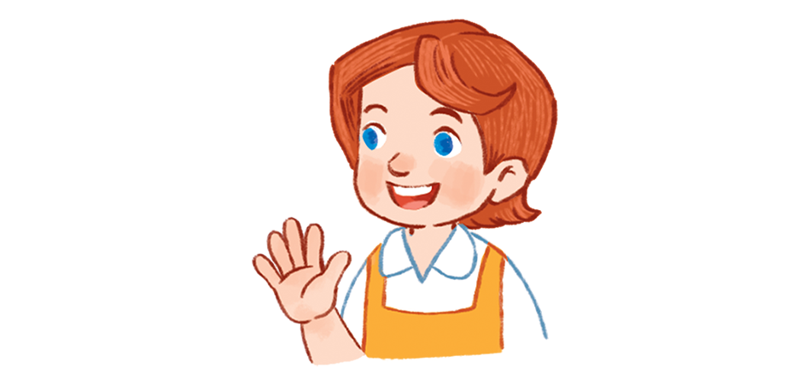
Lucy

Slide 7
Hello, I’m Ben: xin chào, mình tên là Ben

Slide 8
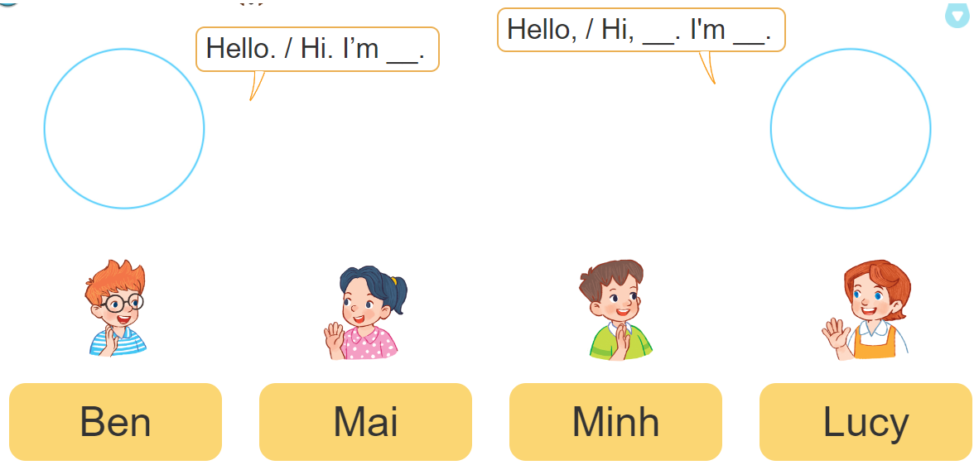
2. Listen, point and say

Slide 9
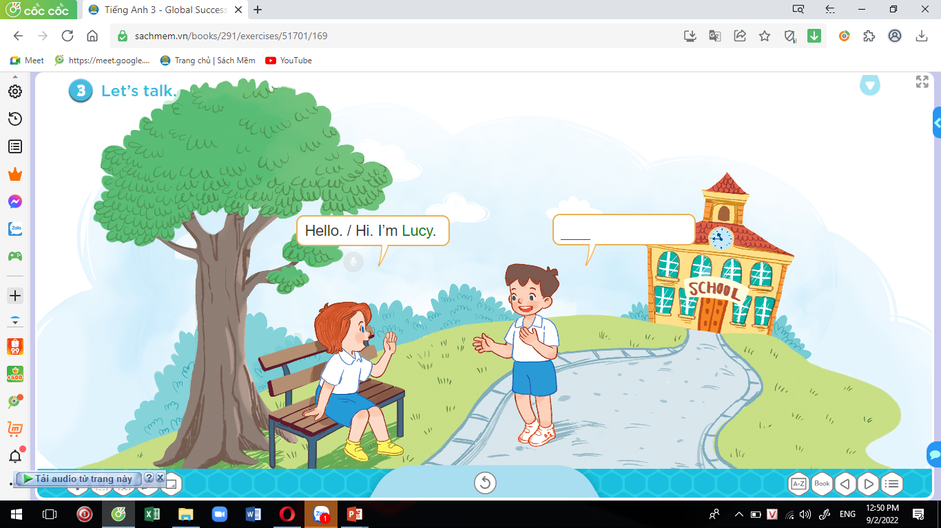

Slide 10
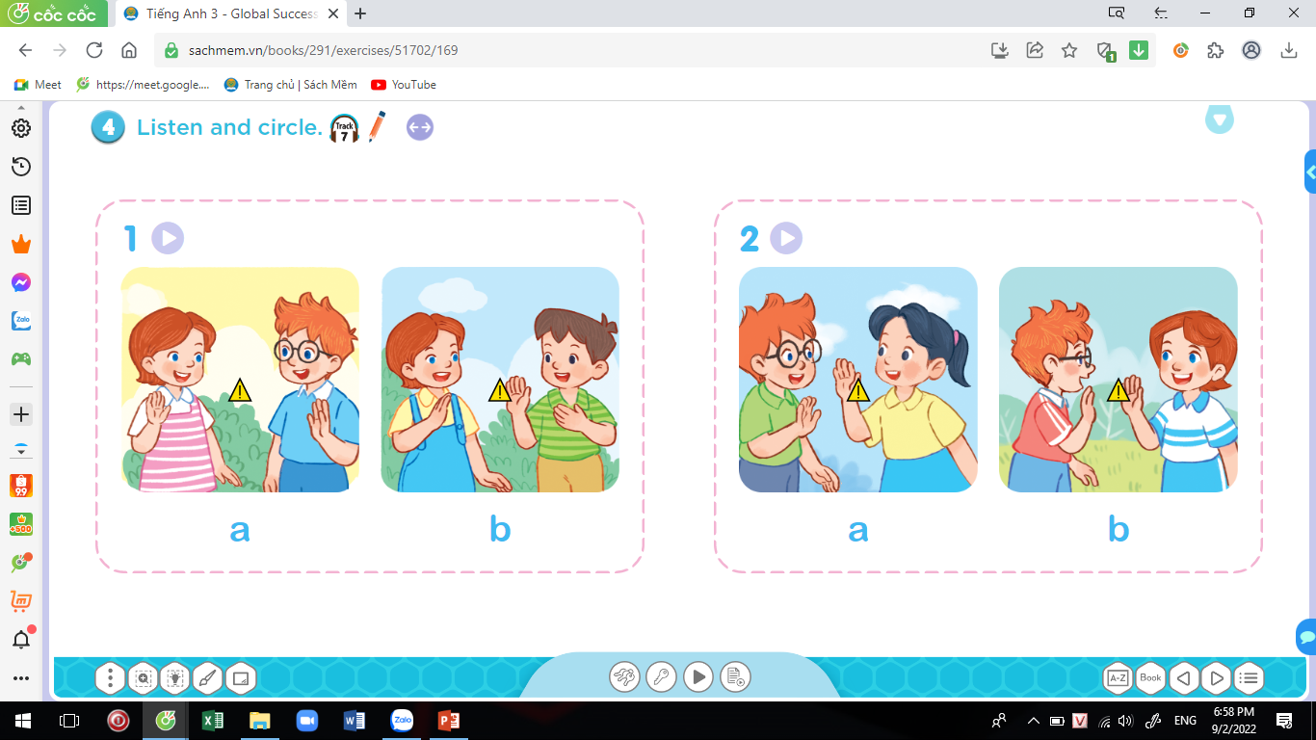
4. Listen and circle.
b
a

Slide 11

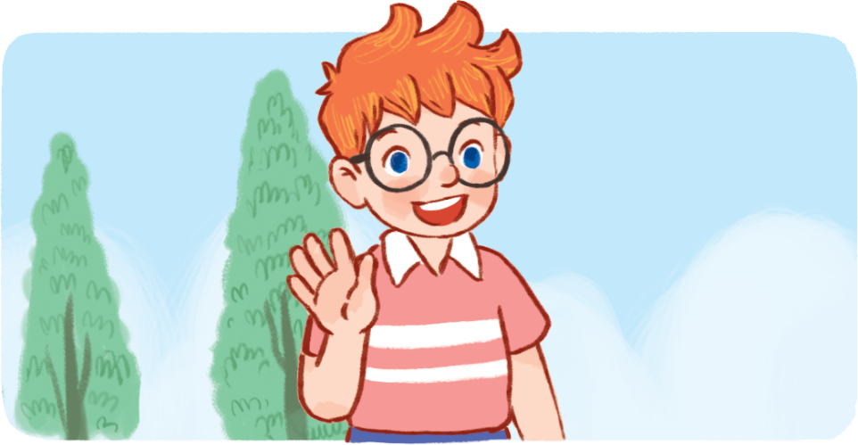
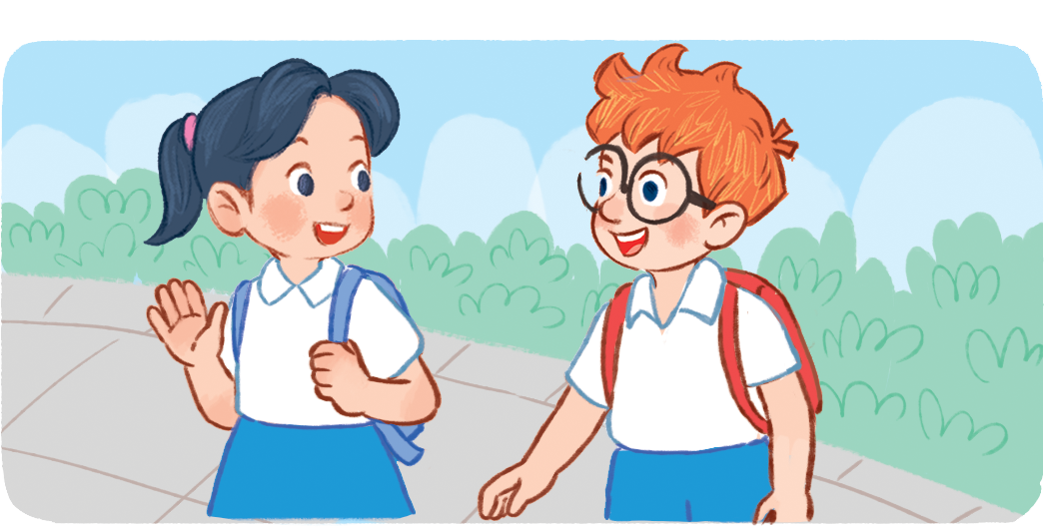
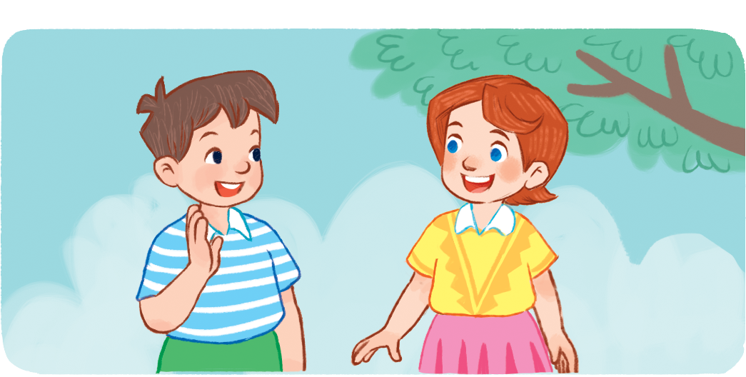
5. Look, complete and read.

Slide 12
5. Look, complete and read.
Hi (hello)
Hi (hello)
1. _______, I’m Ben
2. _______, I’m Lucy
______Lucy
Hi,
3. Hi, Ben, _______ Mai
I’m
___________Minh
I’m

Slide 13
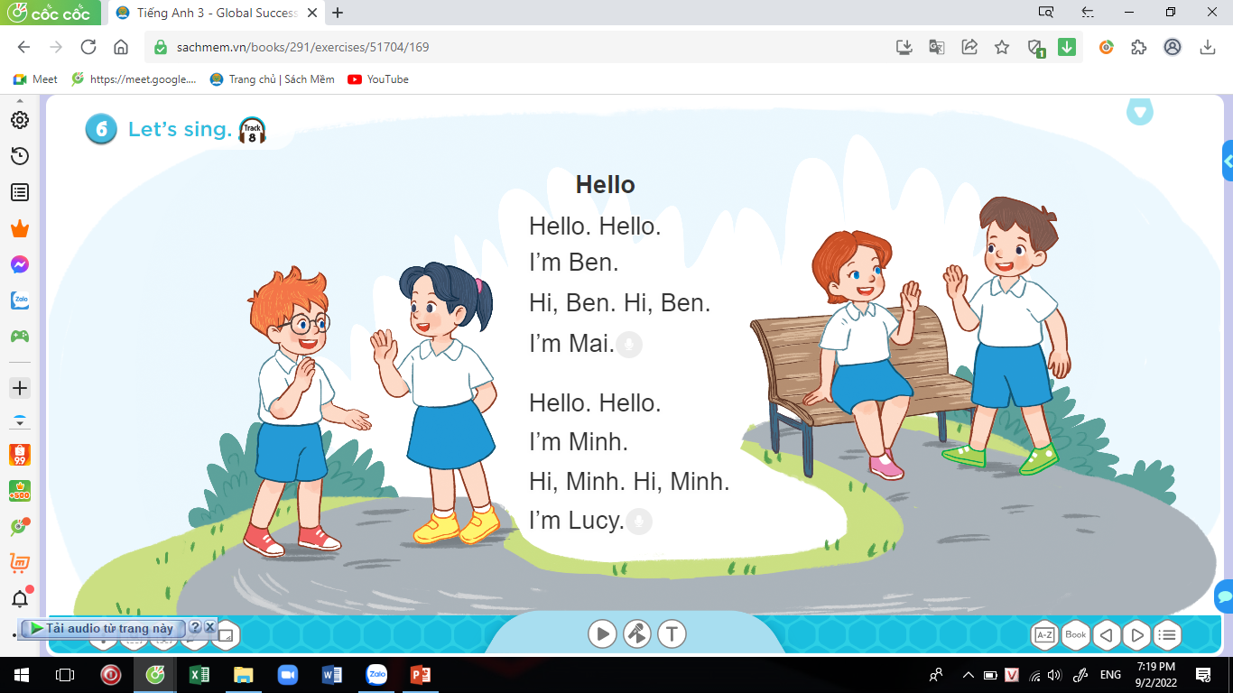

Slide 14
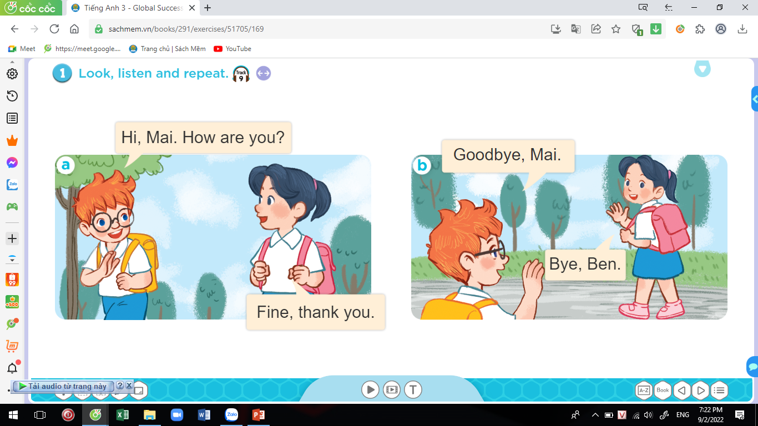

Slide 15
Hi, Mai. How are you? Bạn có khỏe không?
I’m fine, thank you. And you? Mình khỏe cảm ơn còn bạn thì sao
Fine, thanks. Khỏe cảm ơn

Slide 16
Tuesday- 13th-09-2022
Unit 1: Lesson 2
How: như thế nào
Fine: tốt khỏe
goodbye= bye: tạm biệt
Thank you: cảm ơn
Thanks: cảm ơn
Are: thì, là
You: bạn

Slide 17

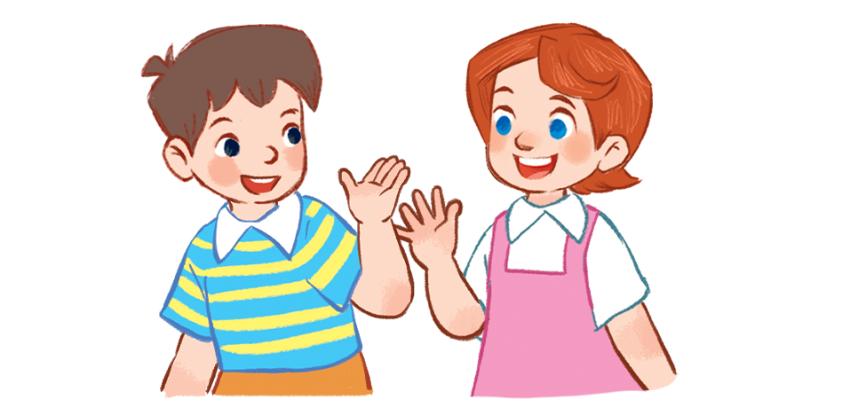
Hi. How are you?
2. Listen, point and say.

Slide 18
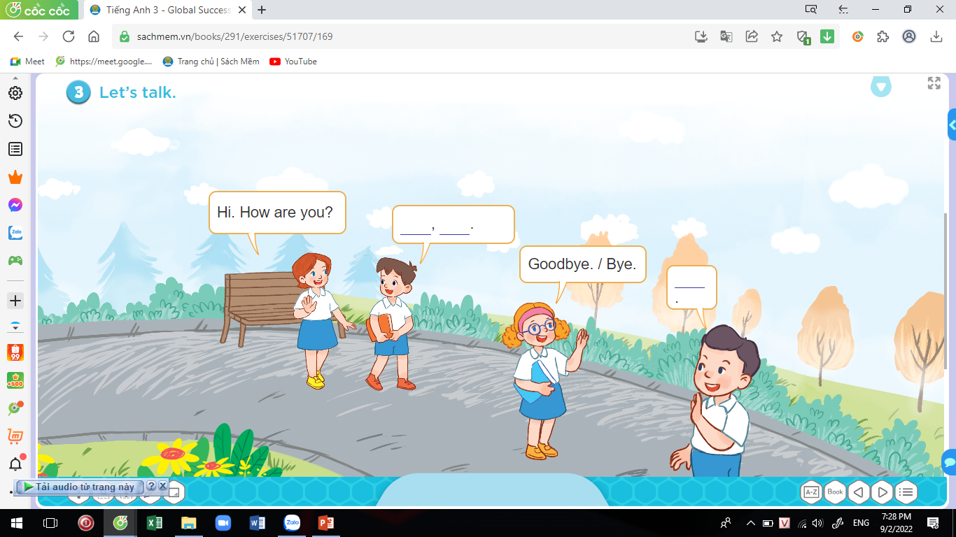

Slide 19
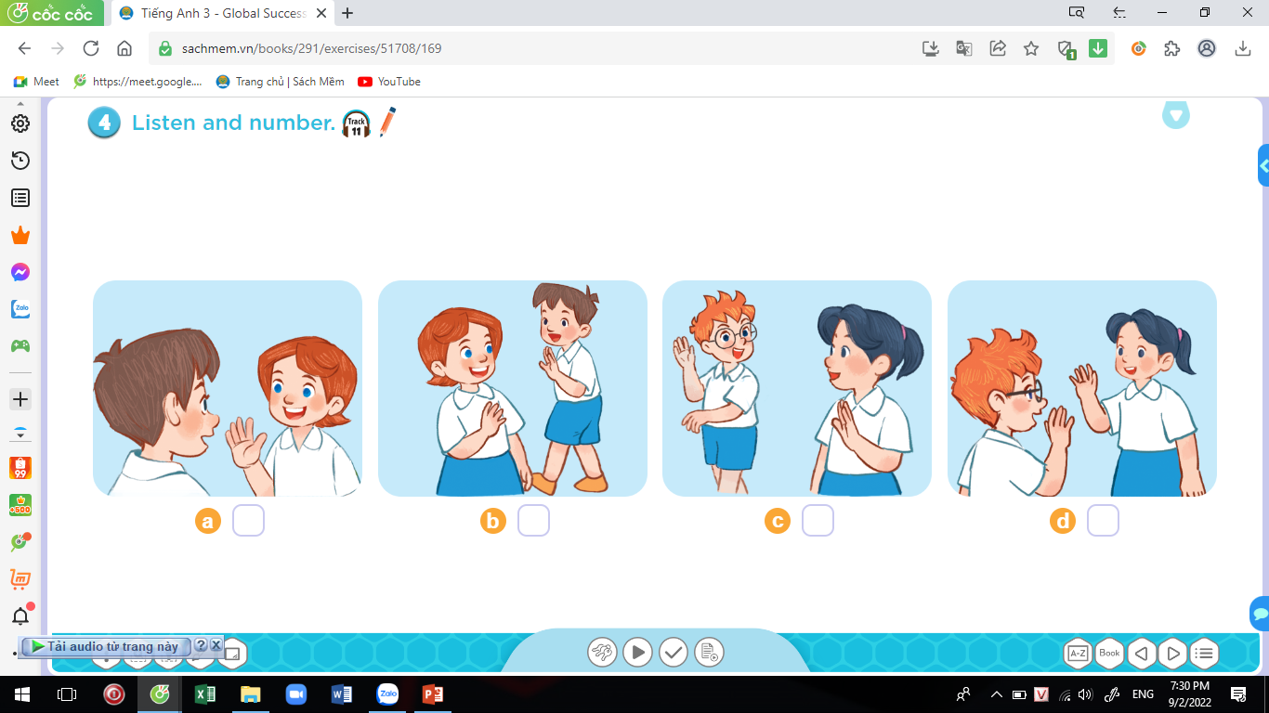
4. Listen and number.
3
4
2
1

Slide 20
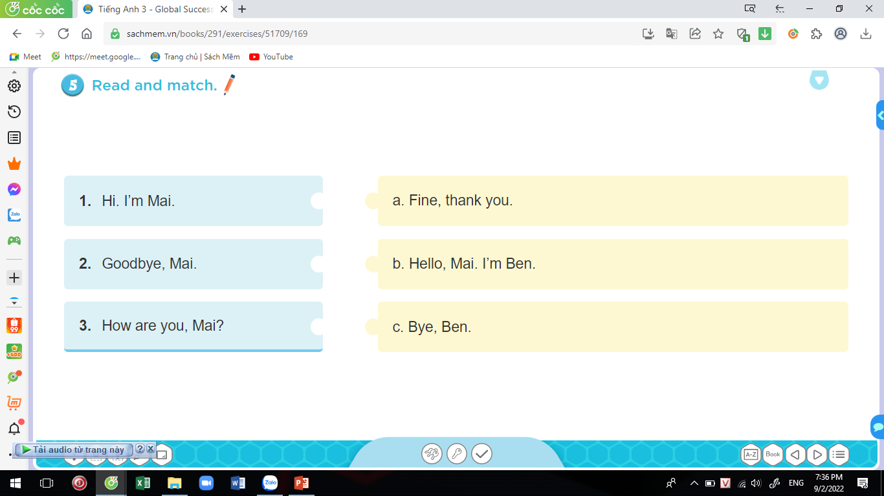

Slide 21
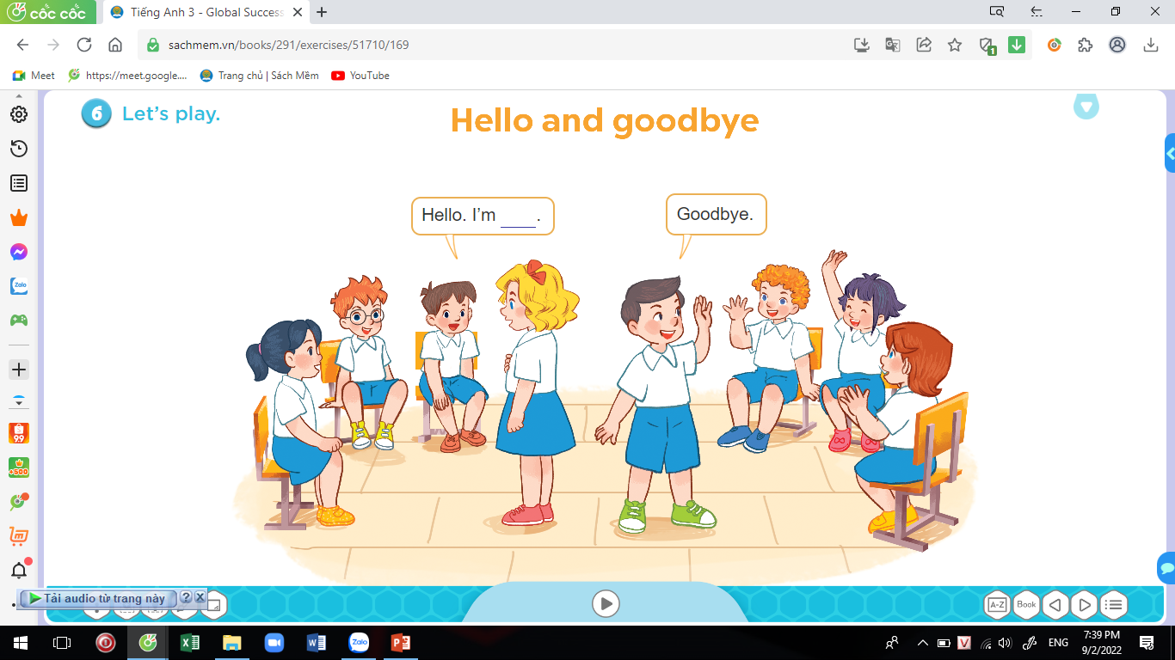

Slide 22
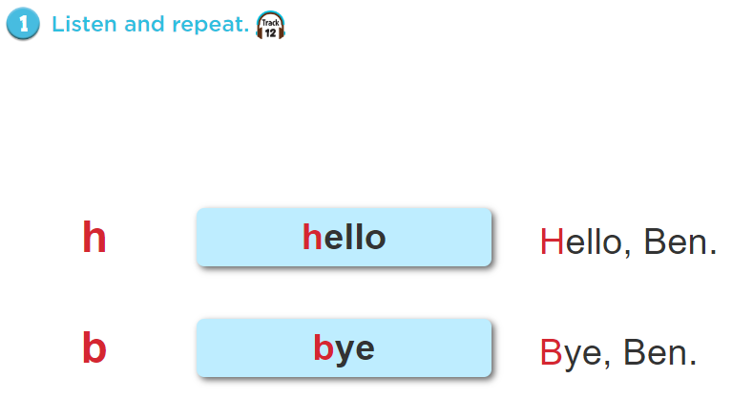

Slide 23
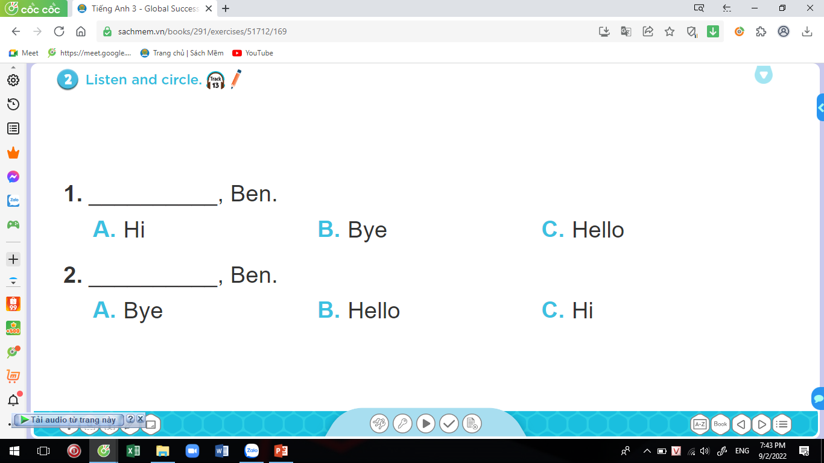
C
A

Slide 24
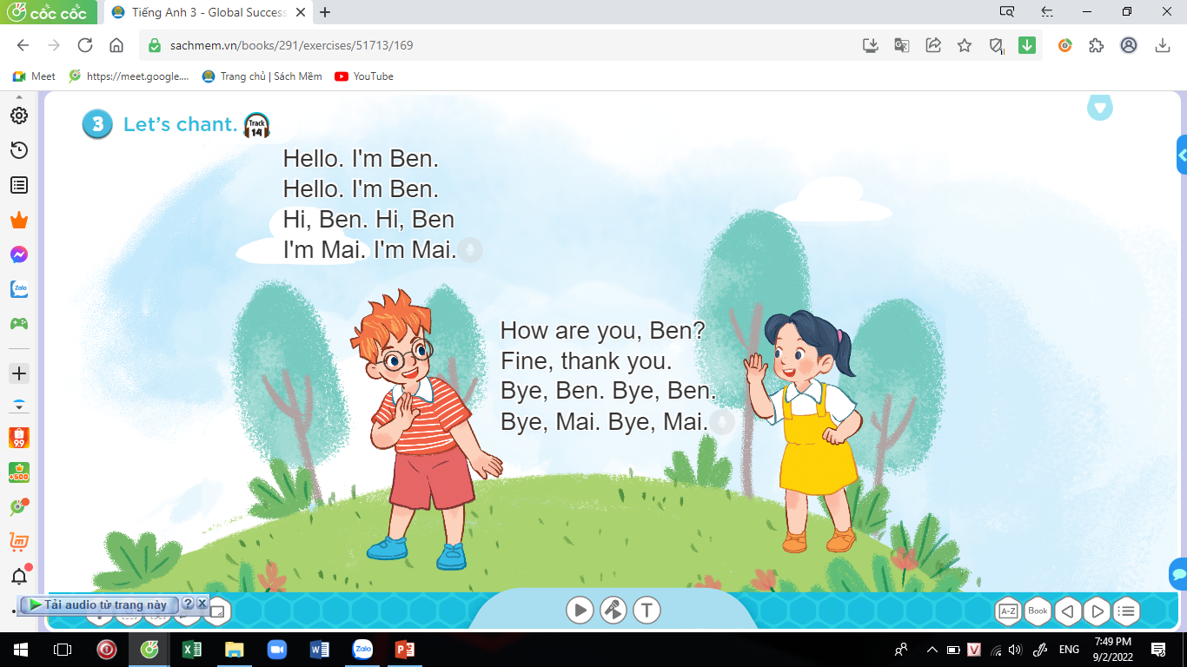

Slide 25
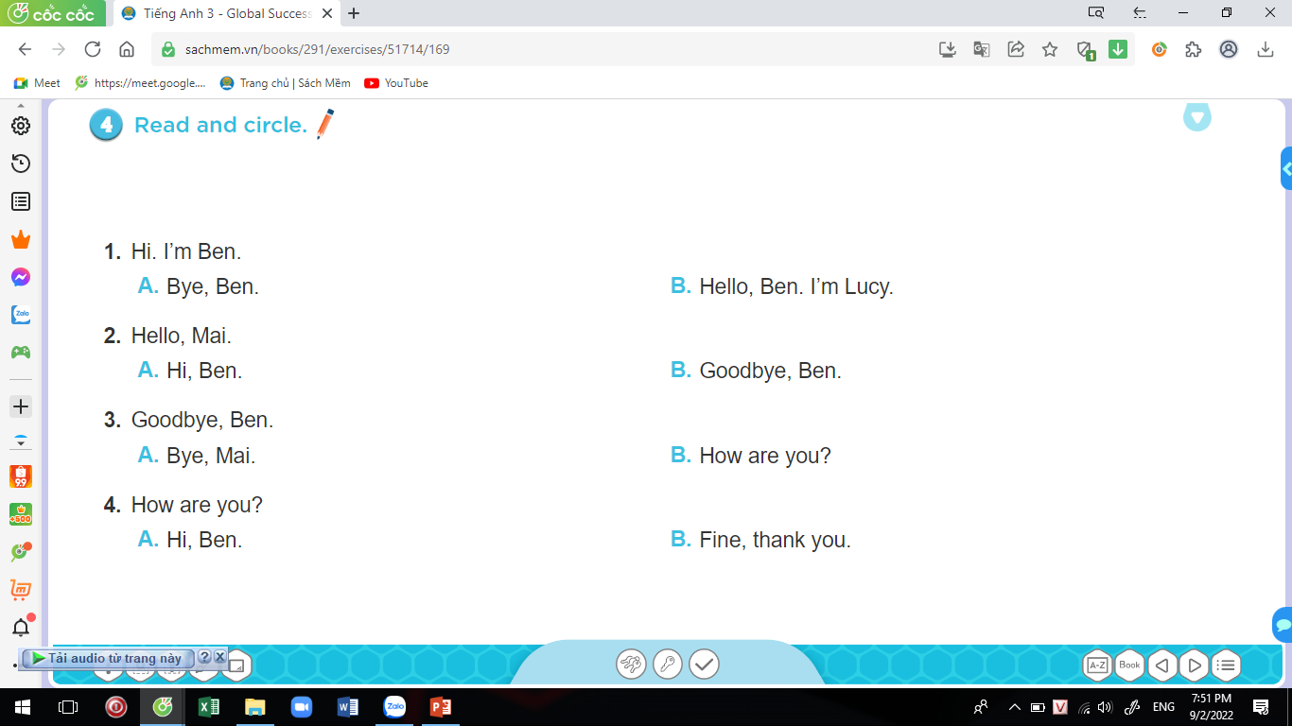
4. Read and circle.
B
A
A
B

Slide 26
Monday 19th- 09- 2022
Class: lớp
Name: tên
School: trường
Card: thẻ, nhãn
Pupil: học sinh

Slide 27
3/3
Pupil card
Class:
Name:
School:
Phạm Như Lan
Hon Tre Primary

